Slide 1
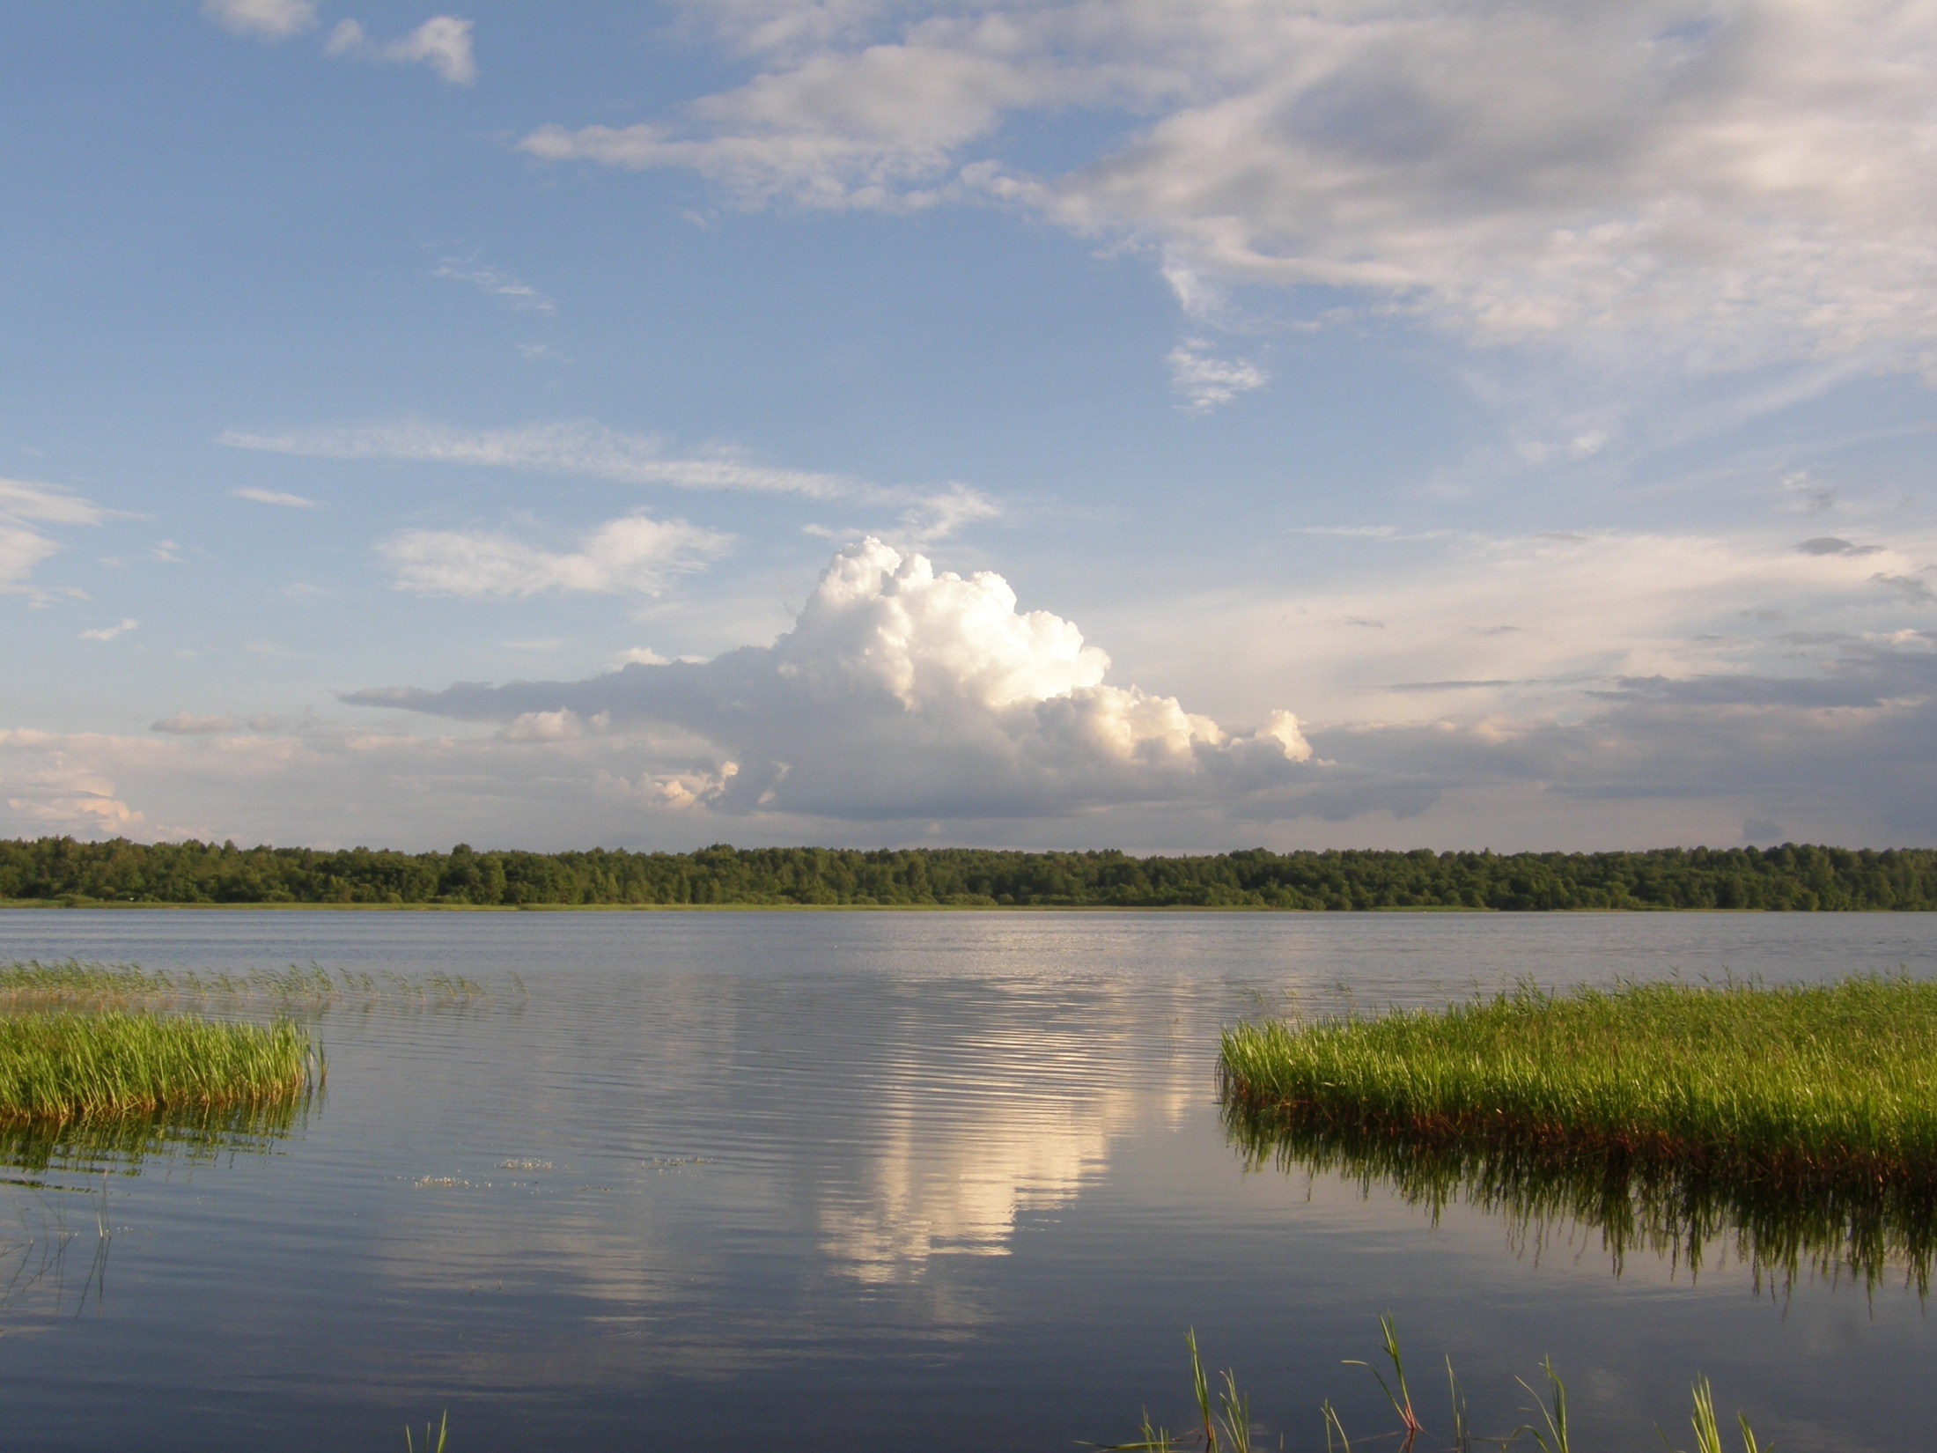

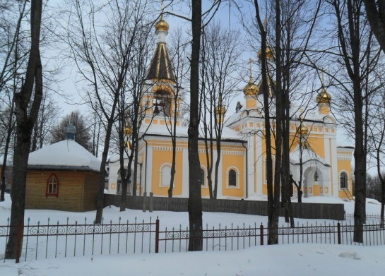
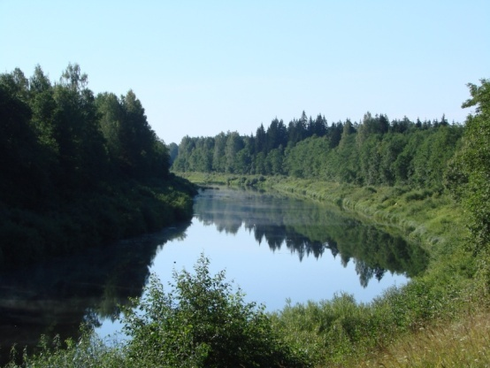
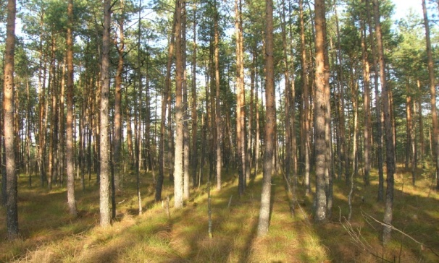
Зачем куда-то уезжать
от красоты, что рядом с нами?

Slide 2
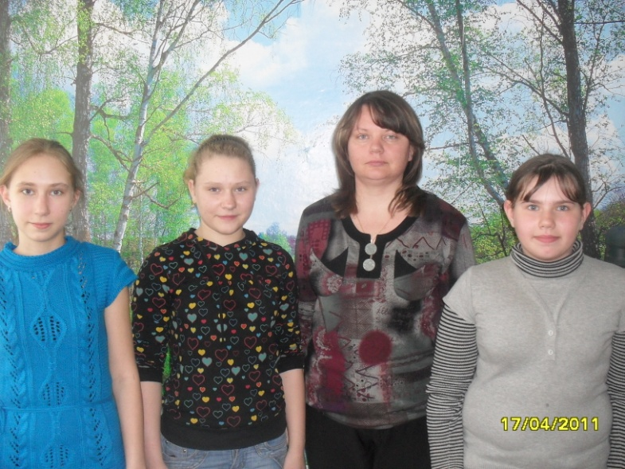
АВТОРЫ
Руководитель:
Теребейкина Елена Геннадьевна
Авторы работы:
Прудникова Валентина
Григорьева Александра
Грахольская Елизавета

Slide 3
Цель работы:
открыть удивительный Жарковский край для гостей и туристов
Задачи:
изучить краеведческую литературу
определить особенности географии Жарковского района
выявить живописные места и достопримечательности, связанные с историческим подвигом людей
узнать об интересных людях района
показать, что Жарковская земля может быть местом отдыха и туризма

Slide 4
Актуальность:
Нельзя утверждать, что любишь Родину, не любя своей малой Родины. Именно с малого начинается большое. А знаем ли мы, чем может гордиться наш край, чем может привлечь наш посёлок – место, где мы родились, росли, где живем, где жили наши родители, бабушки и дедушки? Для того чтобы гордиться своей землёй, мы должны хорошо знать её историю, особенности природы родного края, земляков, прославивших нас.
В современное время у большей части населения есть тенденция стремиться в дальние путешествия, в круизы в дальние страны, привлекающие экзотической природой.
Зачем куда-то уезжать, от красоты, что рядом с нами?

Slide 5
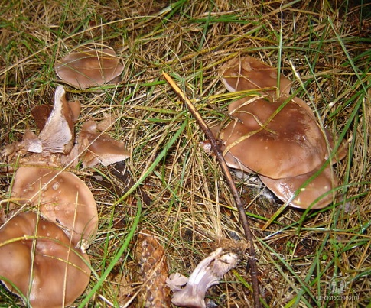
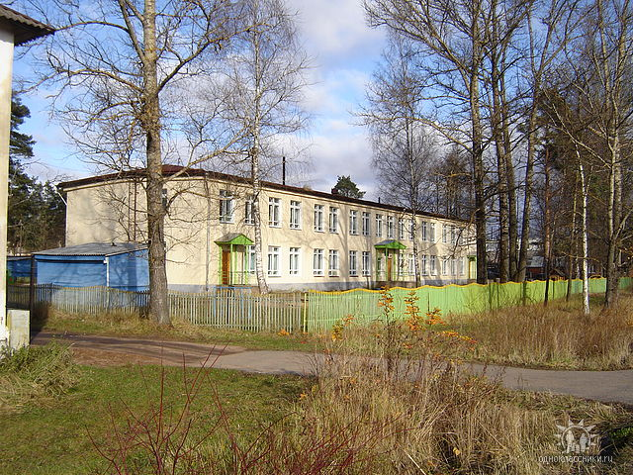
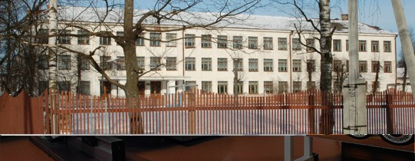
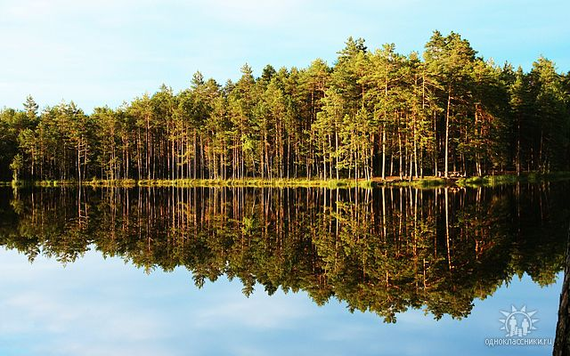

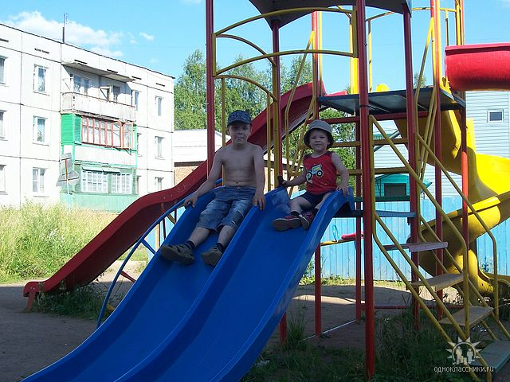
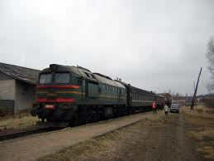
Наша малая Родина…

Slide 6
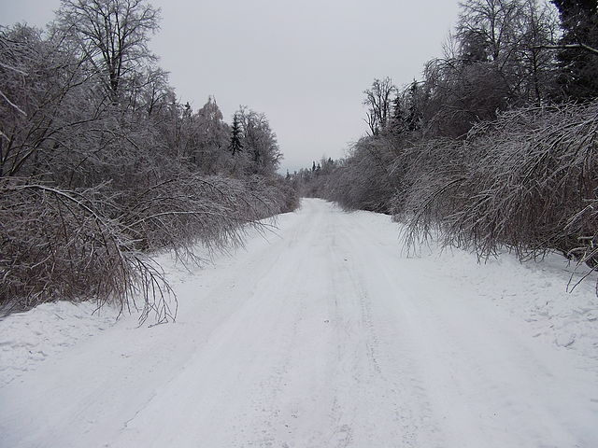
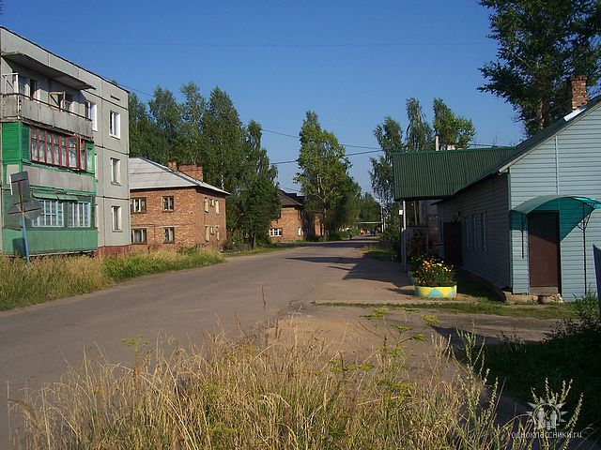
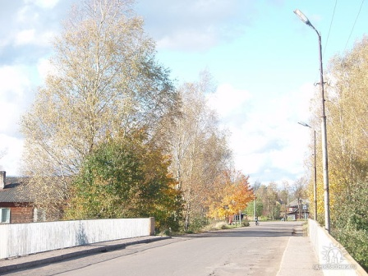
Жарковский…
Жарковский район – это один из 36 районов Тверской области, расположен на Западно-Двинской низменности, в юго–западной части области. Имеет границы с Западнодвинским, Нелидовским и Бельским районами области, с Духовщинским районом Смоленской области. Общая площадь района – 1625 км². Жарковский район – это замечательный уголок России, где всё создано для блага человека. Чистейшие реки и озёра, прекрасные сосновые леса, воздух, настоянный на ароматах целебных трав – эти ценности уже утрачены в ряде регионов, и оттого становятся еще дороже, что особенно осознают гости, приезжающие к нам из крупных городов и из-за рубежа. Наш район невелик, небогат известными историческими памятниками. Но его отличает природа, находящаяся в первозданном состоянии.

Slide 7
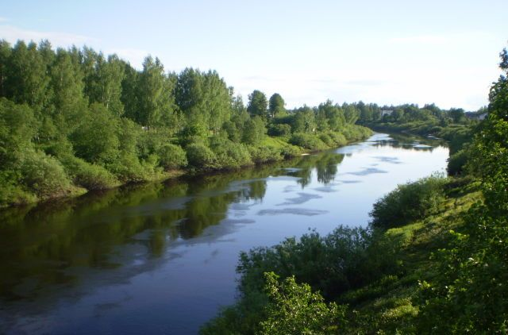
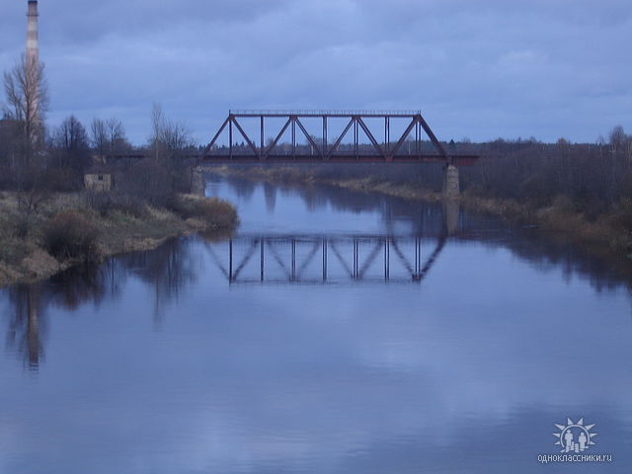
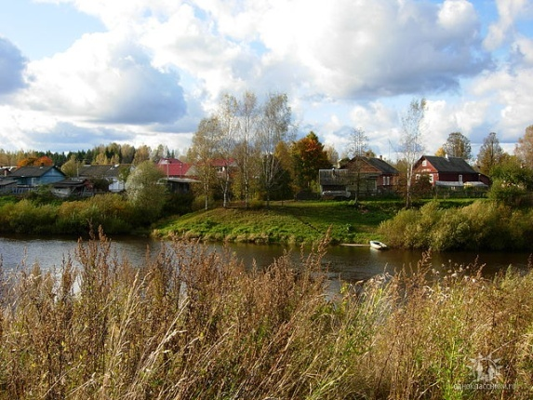
Живописная Межа
Главная река района – Межа, наша песенная красавица и главная водная артерия. Она богата живописными местами и рыбой, представляет интерес для туристических водных маршрутов и рыбалки. Рыба водится: щука, окунь, сом, голавль, налим, плотва.

Slide 8
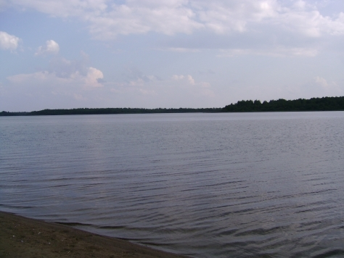
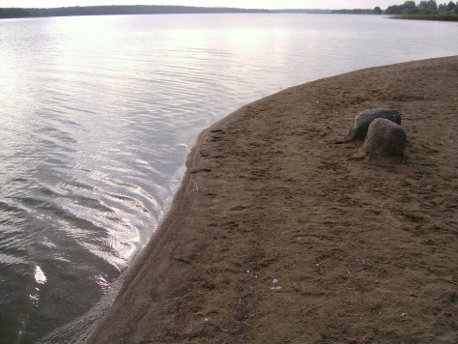

Щучье
Самое большое озеро в районе – Щучье. Оно привлекает отдыхающих своими красотами и возможностью порыбачить как летом, так и зимой.

Slide 9
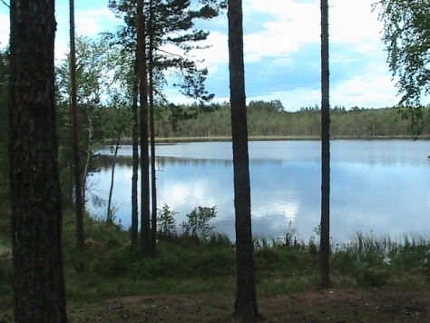
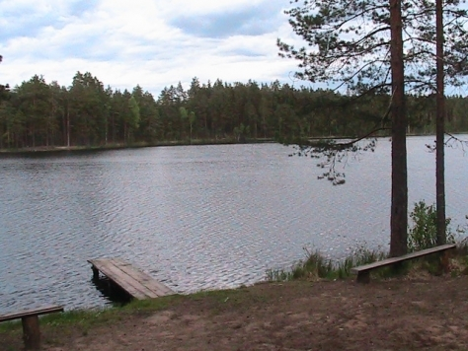
Жемчужина района
Озеро Чистик - любимое место отдыха местных жителей и гостей района. Оно привлекает своим уникальным месторасположением и необыкновенно чистой и прозрачной водой.

Slide 10
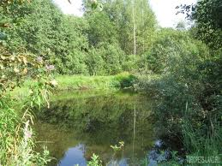
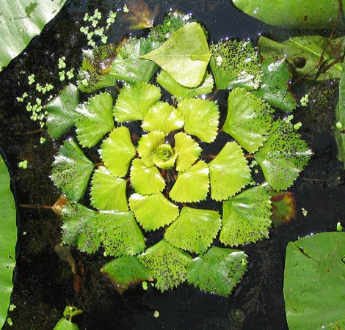
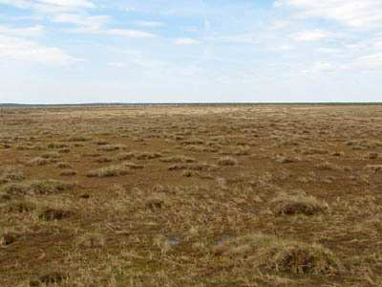
Красная книга Жарковского
Имеются на территории района и особо охраняемые природные территории. Это государственные природные заказники местного значения: болота, мхи и массивы леса вдоль рек (6). К особо охраняемым относятся и памятники природы – озера Песотно, Чистик, Амлышево , и сосна Веймутова, которой исполнилось 90 лет. Имеются и редкие растения, занесенные в Красную Книгу: водяной орех Чилим, лунник оживающий, шпажник болотный и 35 видов лесных орхидей.

Slide 11
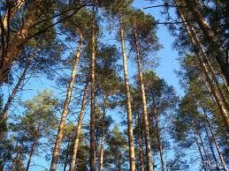

Главное природное богатство района – это экологически чистые леса.

Slide 12
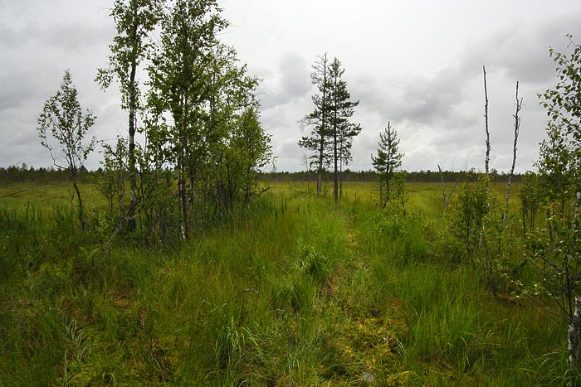
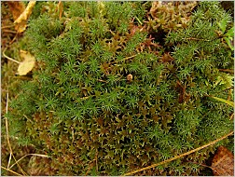
Болота
Другая группа наиболее распространённых памятников природы в районе – это болота (мхи).

Slide 13
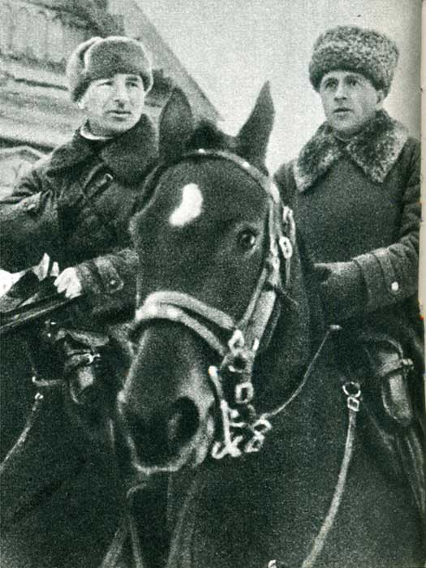
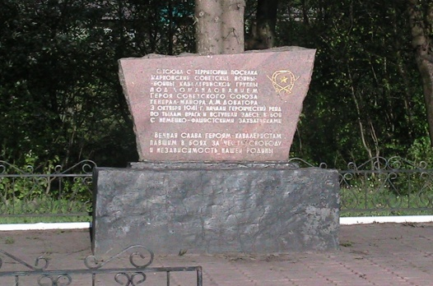
Великая Отечественная война на Жарковской земле
На территории района начал свой знаменитый рейд по тылам врага генерал Доватор. Осенью 1941-го года на территории района закончил формирование и партизанский отряд Заслонова.

Slide 14
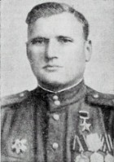
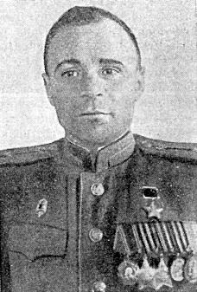
Два наших земляка являются Героями Советского Союза – это Григорьев Илья Леонович и Блау Александр Александрович.

Slide 15
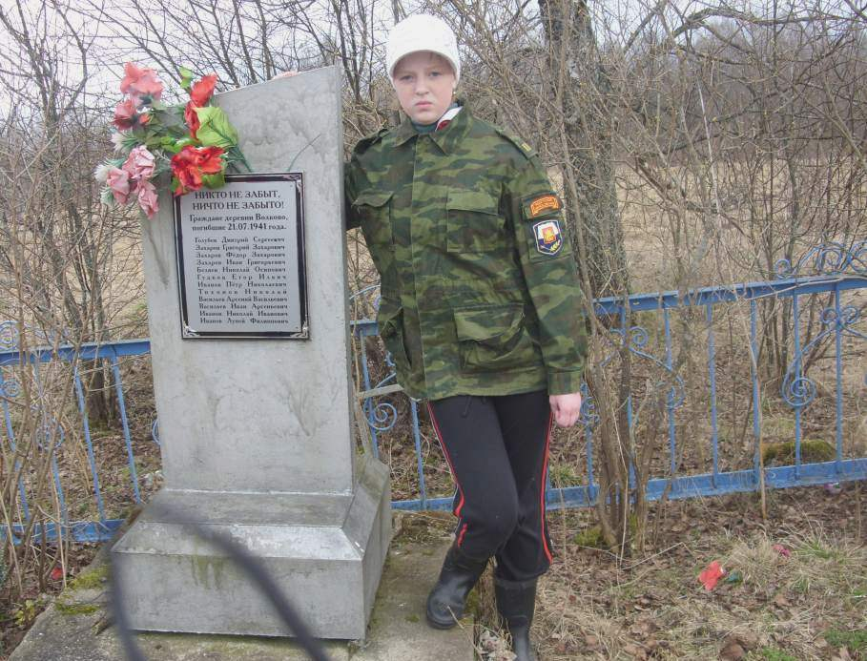
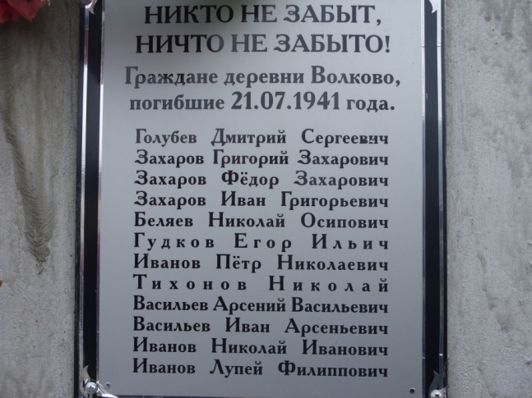
Жарковская Хатынь
Есть в районе и своя Хатынь – деревня Волково Гороватского сельского округа. В годы войны она была сожжена немцами.

Slide 16
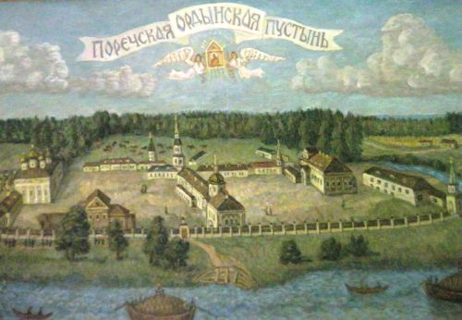
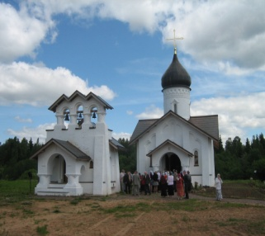
Ордынская пустынь
От истории земли Жарковской неотделима и история Ордынского мужского монастыря, а точнее Поречской Ордынской пустыни, разорённого в XX веке и вновь возродившегося в наши дни.

Slide 17
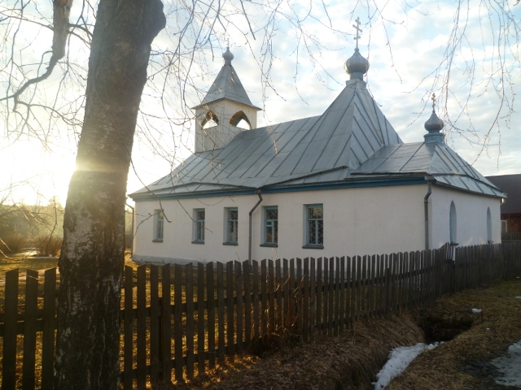
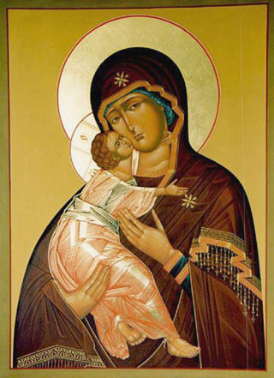
В нашем посёлке действует храм Иконы Владимирской Божией Матери, всегда открытый для жителей и гостей посёлка.

Slide 18
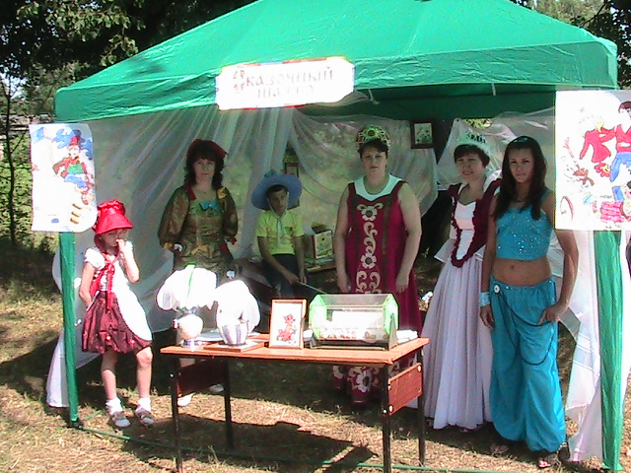
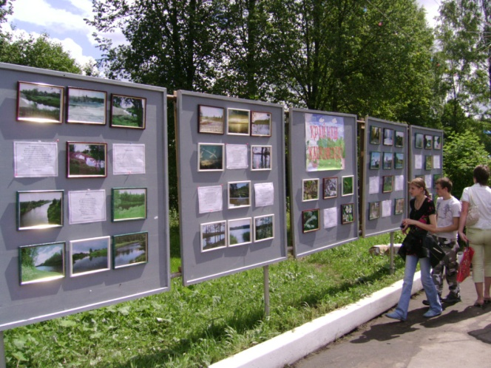
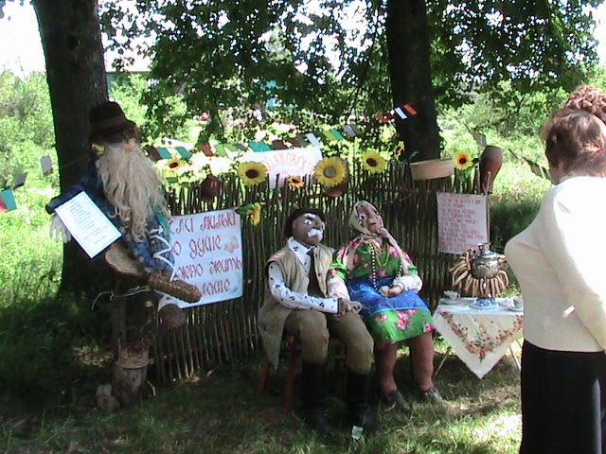
В нашем районе есть замечательная традиция празднования Дня района.

Slide 19
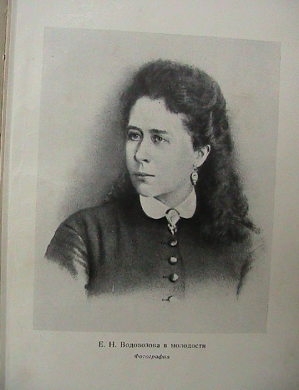
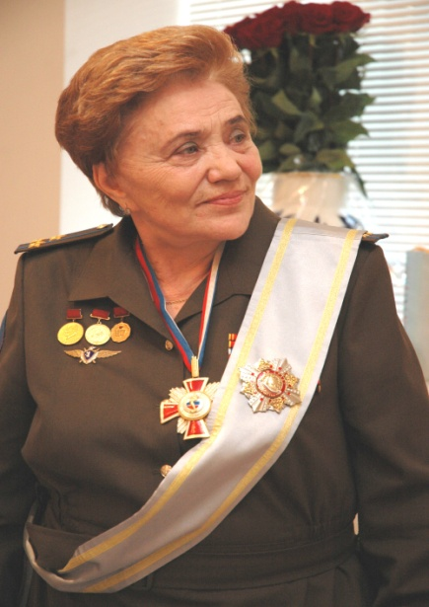

Земляки – гордость нашего края
Наш посёлок связан с такими известными именами, как - Елизавета Николаевна Водовозова и Марина Лаврентьевна Попович.

Slide 20
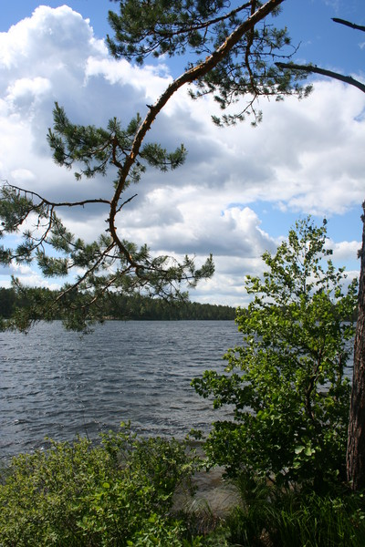
Добро пожаловать!
Живописный
Активный
Родной
Культурный
Очаровательный
Великолепный
Солнечный
Красивый
Известный
Й
Мы ждём вас в гости!

